Slide 1
2016 노들 운동회를 제안합니다

Slide 2
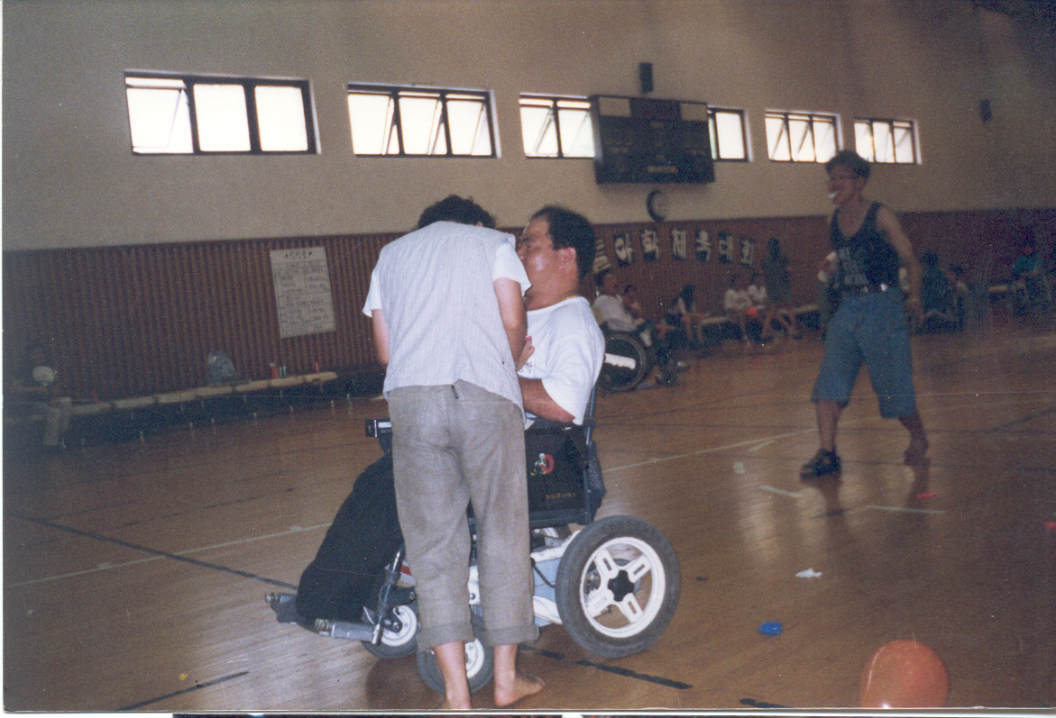
199*년 이 날을 기억하나요?

Slide 3
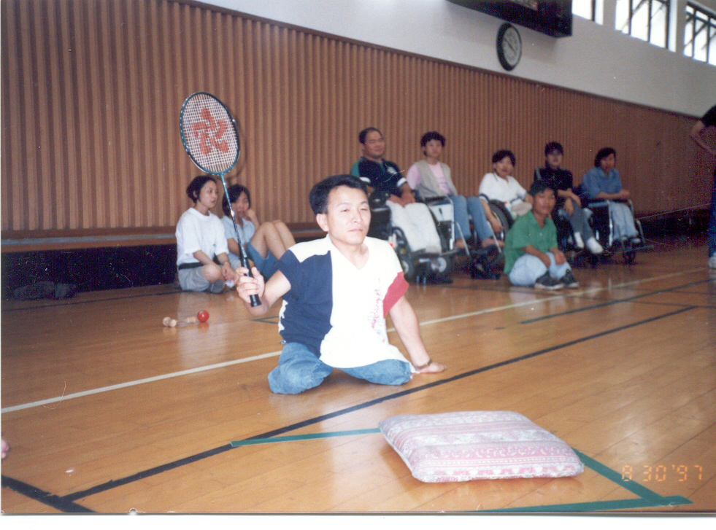
바닥에서 배드민턴도 하고

Slide 4
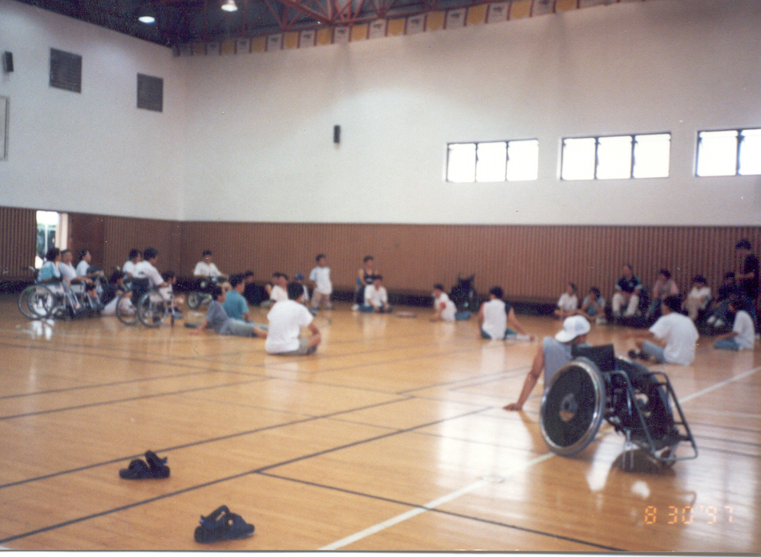
이렇게 둘러 앉기도..

Slide 5
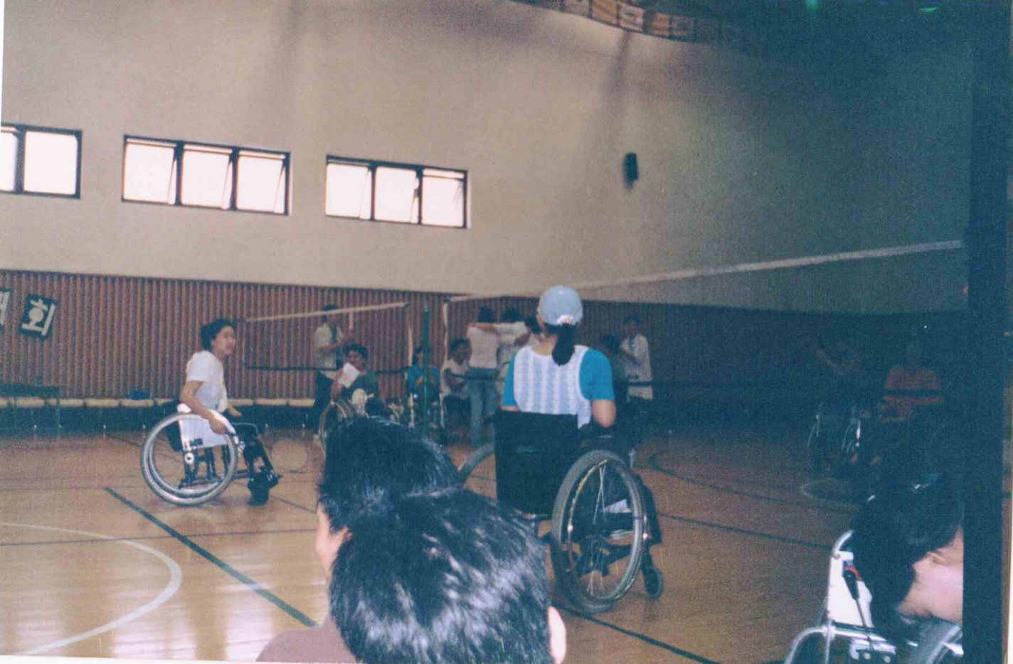
이건 어떤 운동이었을까?

Slide 6
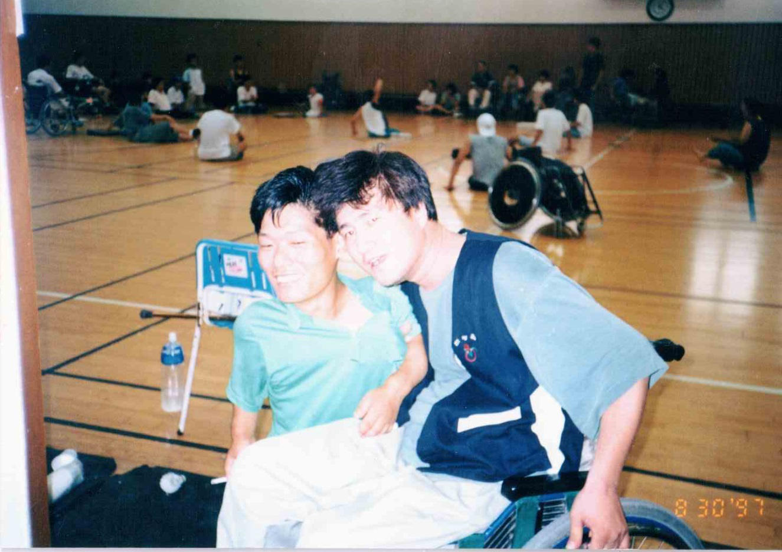
이렇게 사진도 찍구요^^

Slide 7
하여간 운동회를 하면
정말 재미있을 것 같아요!!

Slide 8
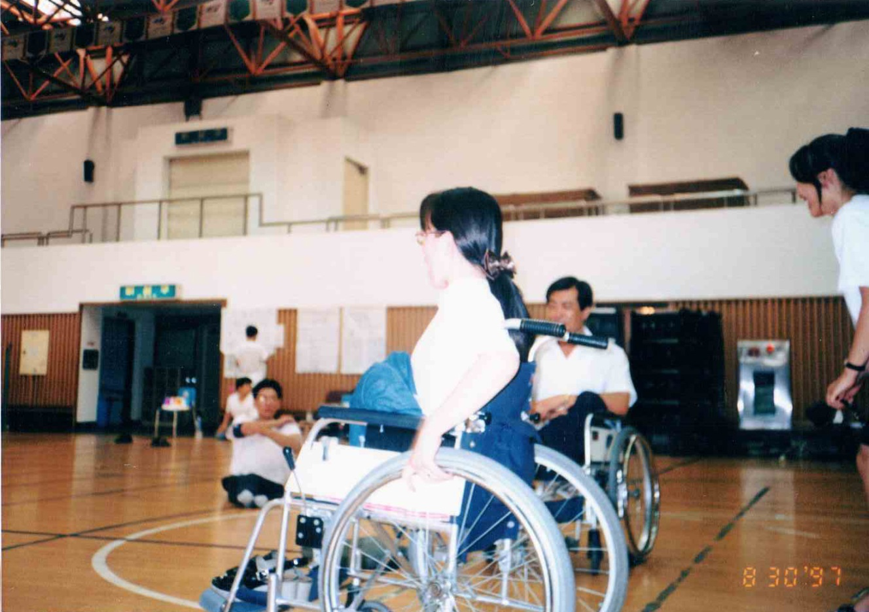
혜화초등학교 운동장에서
10월 15일 아니면 22일
운동회를 하면 어떨까요?

Slide 9
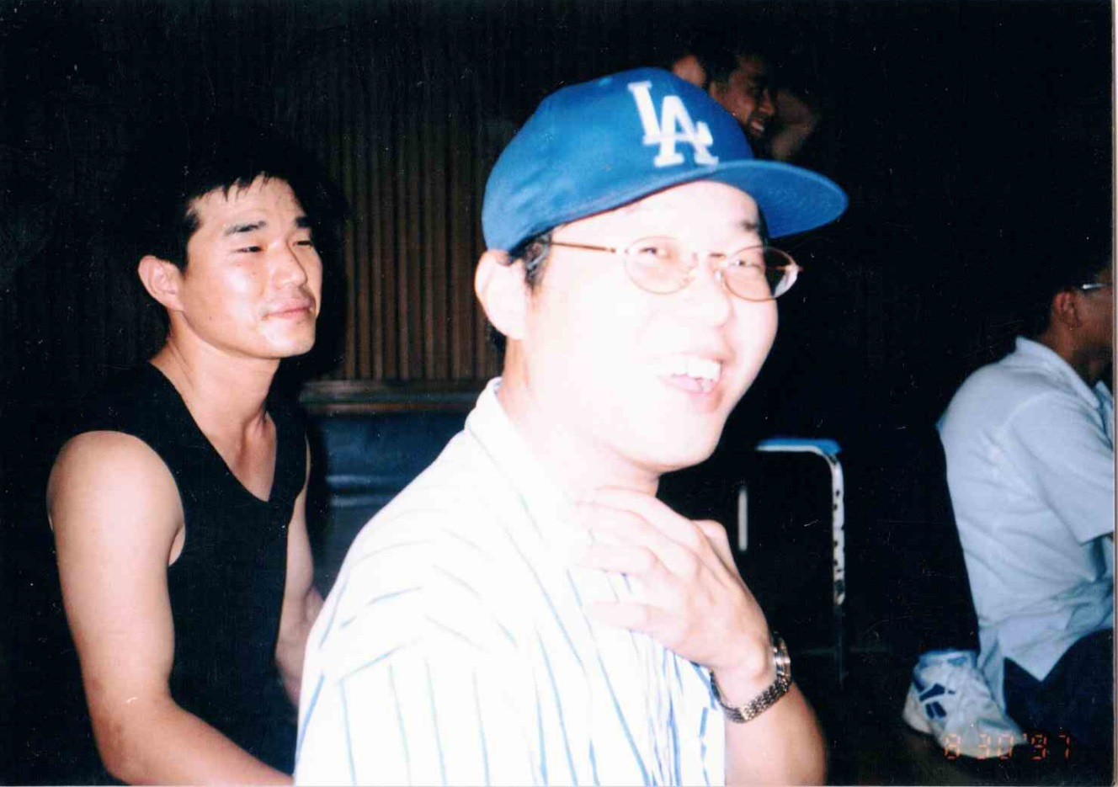
너무 추울까 걱정되나요?
걱정 말아요!

Slide 10
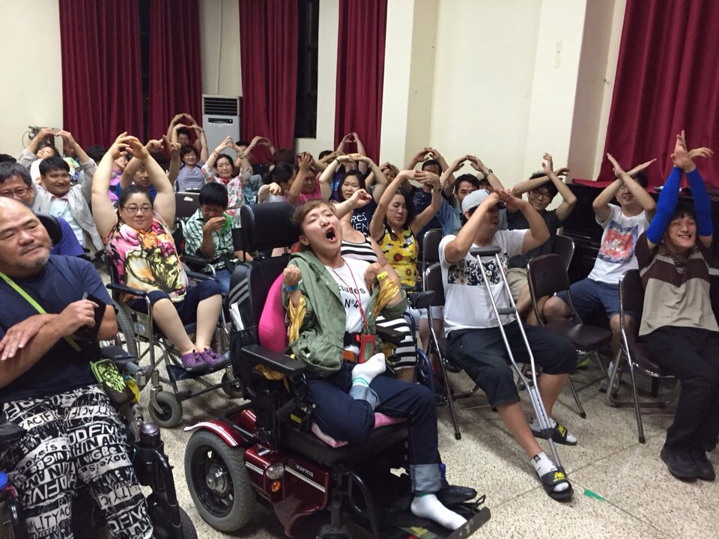
몸풀기로 OX 퀴즈도 하고
(더 역동적으로!!!)

Slide 11
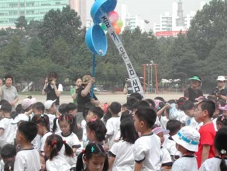
점심을 기원하는 박터트리기

Slide 12
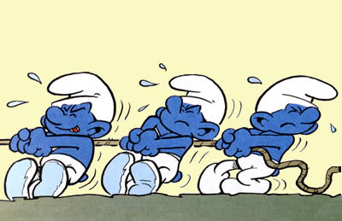
줄다리기

Slide 13
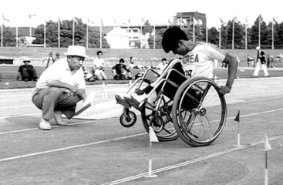
장애물 경기

Slide 14
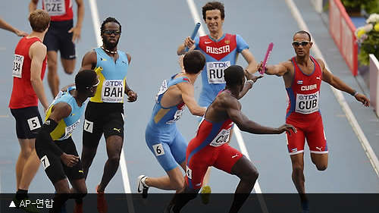
릴레이 계주까지

Slide 15

이렇게 재밌게 놀면
완전 덥지 않을까요??

Slide 16

어마어마한 상품까지!!

Slide 17
신나게 함께 놀아요 ☺
함께 할 거죠??
2016 노들운동회
기대가 됩니다>_<

Slide 18

그럼 가을운동회에서 만나요~~

